Slide 1


Slide 2
研究背景
NOTES（natural orifice transluminal endoscopic surgery）经自然孔道内镜手术：
指使用软式内镜经口腔、食管、胃、结( 直) 肠、阴道、膀胱等自然腔道进入腹腔、胸腔、纵膈等各种体腔，进行各种内镜下操作
近年来，取得较多突破性进展
Notes:
写课题申请 统计分析大块

Slide 3
研究背景
经肠NOTES保胆取石术：
清洗肠道
碘伏消毒
切开肠壁
找到胆囊
夹闭肠壁
夹闭囊壁
取出结石
切胆囊壁
手术的操作规范尚未有权威的专家共识
尚无NOTES手术对患者肠道菌群影响的研究报道
Notes:
写课题申请 统计分析大块

Slide 4
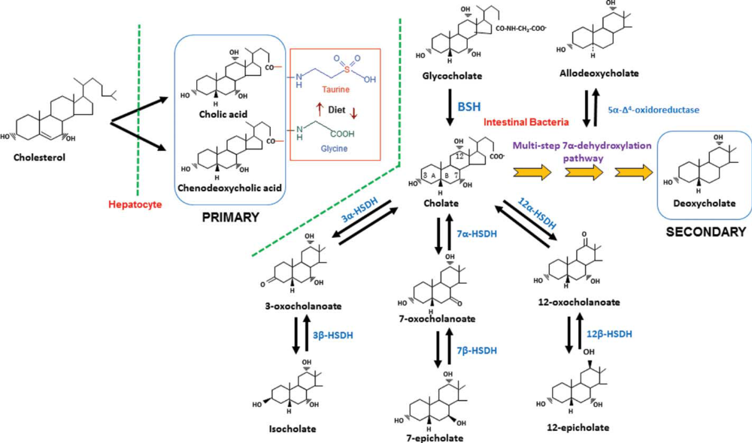
研究背景
胆囊结石&肠道菌群：
Notes:
写课题申请 统计分析大块

Slide 5
研究目的
1、探讨肠道菌群和胆囊结石形成的相关性
2、探讨NOTES手术对患者肠道菌群的影响
1）确定手术患者术前、术后（一般是术后3-7天内）的粪便样品对比，分析经肠NOTES术对患者肠道菌群的短期影响
2）健康志愿者的粪便样品，与患者术前样品测序结果对比，分析健康人群和胆结石患者肠道菌群的差异，探讨肠道菌群和胆结石形成的相关性以及与相关症状之间的关系
3）经肠NOTES保胆取石术患者术前和术后远期（6个月、1年、2年）粪便样品菌群比较，分析患者经肠NOTES术术后菌群是否重建，以及菌群变化情况，同时分析菌群变化和症状变化的关系

Slide 6
纳入、排除标准
1）年龄30-75岁之间
2）同意经肠NOTES保胆取石术，无
其他胃肠道病变
3）同意配合此研究的样品收集工作
纳入标准
1）已行其他内镜下治疗术
2）不配合此研究的样品收集工作
排除标准

Slide 7
研究设计
经体检健康人群对照组
经临床医生评估需要行NOTES手术的患者组
收集健康志愿者粪便
收集患者术前一次粪便
收集患者术后三天至出院前的一次粪便
患者出院后半年以上随访并收集粪便
健康志愿者与胆结石患者肠道菌群差异
经肠NOTES术对患者肠道菌群的短期影响
经肠NOTES术对患者肠道菌群的长期影响

Slide 8
粪便收集流程
1）经管医生充分告知健康志愿者或患者本研究相关内容并签订知情同意书
2）试验人员在有便意时，通知护士，护士将便盆和一次性换药碗交给试验人员解便，并告知其将粪便解至一次性换药碗（相对洁净）中，且不可将小便解入盆/盒中
3）护士将粪便收集器贴上标签，标注样品来源姓名、ID号、取样日期，标记术前或术后
4）护士再收到粪便样品后，立即用粪便收集器里的勺子，将粪便装入集便管，约装1/2管
5）装完盖紧后，套一个一次性手套在管外（防止污染其他可能接触的物品），放入-80℃冰箱的标本盒

Slide 9
观察指标
主要指标
菌群差异/变化
症状变化
次要指标
肝肾功能
血常规、CRP、PCT
淀粉酶

Slide 10
试验的风险及保护措施
收集粪便样品过程可能风险：
患者术前粪便采集无特殊要求，正常排便即可
术后粪便样品采集应注意腹部压力，避免长时间
保护措施：
自然排便情况下收集样品
护士指导
避免过长时间蹲位排便

Slide 11
受试者的受益
了解肠道菌群组成情况
密切随访

Slide 12
其他说明
费用说明
患者信息保密

